Slide 1

Étude sur l’alimentation dans le monde 2013 - 2017
Zied Belhocine
FAO

Slide 2

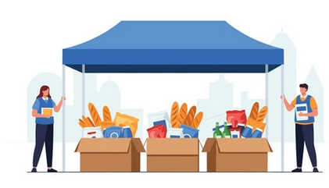
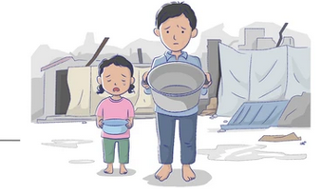
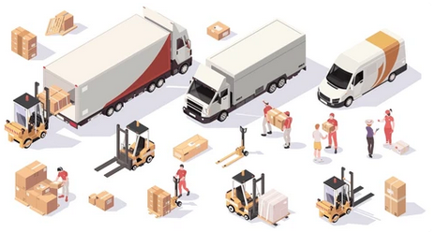
Contexte et spécification des données
MEMO :
Rappel de ce que nous devons faire
Présentation des types de données à analyser
Nous sommes en train de réaliser une étude de grande ampleur sur le thème de l’alimentation et plus particulièrement sur la sous-nutrition dans le monde. Nous allons utiliser 4 fichiers de la FAO (Food and Agriculture Organisation).
Population
Aide alimentaire
Sous nutrition
Dispo alimentaire

Slide 3




Méthodologie de l’analyse
MEMO :
Comment j’ai fait mon analyse ?
Attention, il faut s’adapter à l’interlocuteur (pas trop de technique)
Vérifier que l’interlocuteur comprend bien les choses
Penser à commenter les slides pendant la présentation mais à ne pas les lire
Est-ce que le RGPD s’applique dans notre projet ?
Donnée brutes (4 csv)
Traitement statistique
Visualisation graphique
Ici on ne traite aucune donnée personnelle, le RGPD ne s’applique pas.

Slide 4
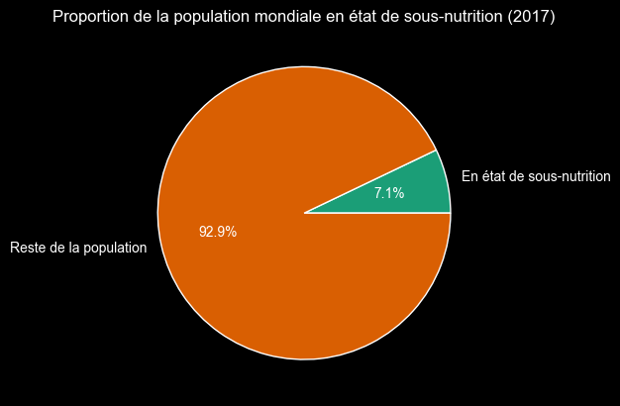

1) Proportion de personnes en état de sous-nutrition en 2017
MEMO :
On veut montrer le nombre de personnes et le % de personnes en état de sous-nutrition
=> Expliciter le chiffre
554 millions de personnes

Slide 5
2) Nombre théorique de personnes qui pourraient être nourries en 2017
Source : https://www.fao.org/4/y3557f/y3557f15.htm
MEMO :
Chiffre à calculer avec la disponibilité alimentaire
Combien de Kcal par personne et par jour ?
Justification du chiffre
Pour chaque aliment dans chaque pays la dispo en kcal / personne / jour
La population du pays en 2017.
Dispo mondiale totale en kcal / jour
Besoins quotidiens d’un être humain (2400 kcal)
8,83 Milliards de personnes, soit 120 % de la population mondiale.

Slide 6
3) Nombre théorique de personnes qui pourraient être nourries uniquement avec les végétaux en 2017
Pour chaque aliment végétal dans chaque pays : la dispo en kcal / personne / jour
La population du pays concerné en 2017.
Dispo mondiale totale en kcal / jour
Besoins quotidiens d’un être humain (2400 kcal)
7,27 Milliards de personnes, soit 99 % de la population mondiale.
MEMO :
Même calcul que précédemment mais avec uniquement les végétaux

Slide 7
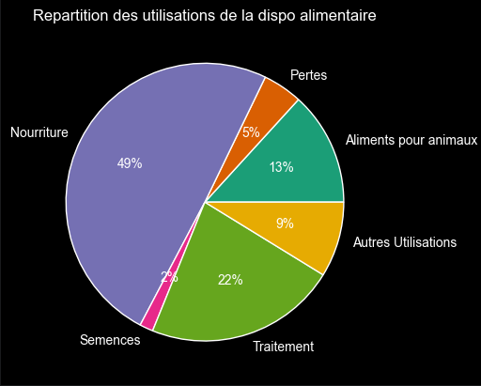
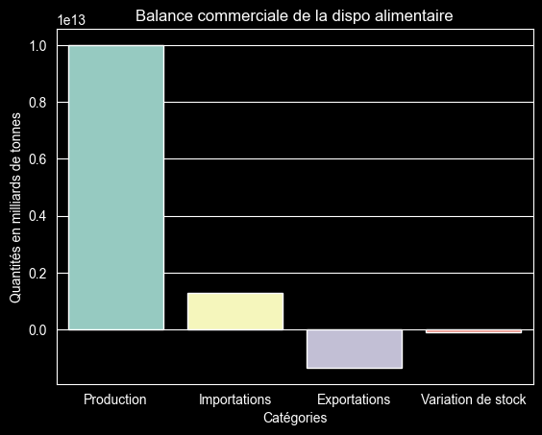
4) Répartition de la disponibilité intérieure
Equation
Production + Importations - Exportations + Variation de stock
=
Disponibilité intérieure
=
Semences + Pertes + Nourriture + Aliments pour animaux + Traitement + Autres utilisations
MEMO :
Donner la part de l’alimentation humaine, animale et perdue (est-ce qu’on peut aussi calculer les autres ?)
=> Graphique ?

Slide 8
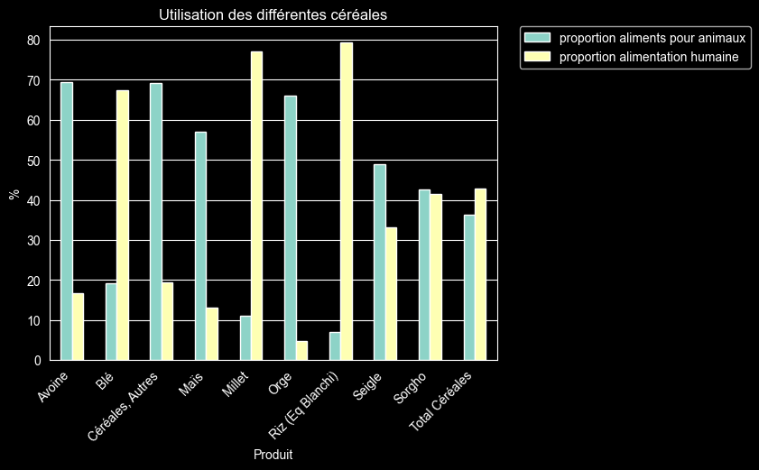
5) Part de l’utilisation des principales céréales entre l’alimentation humaine et animale
MEMO :
Noms des céréales que j’ai récupérés sur le site de la FAO :
Blé
Riz (Eq Blanchi)
Orge
Maïs
Seigle
Avoine
Millet
Sorgho
Céréales,
Autres
Est-ce qu’il ne faut donner que le total ou le détail par céréales et pour les humains et les animaux ?
Je ne sais pas encore, à voir.

Slide 9
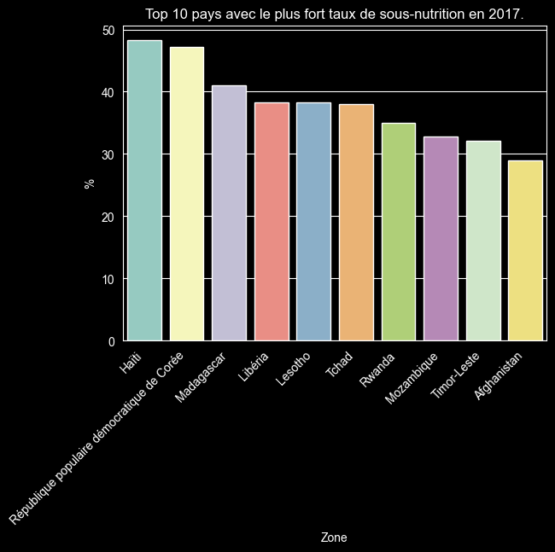
6) Liste des 10 pays où la proportion de personnes en état de sous-nutrition est la plus forte en 2017
MEMO :
Graphique ?
Tableau de chiffres ?
À voir

Slide 10
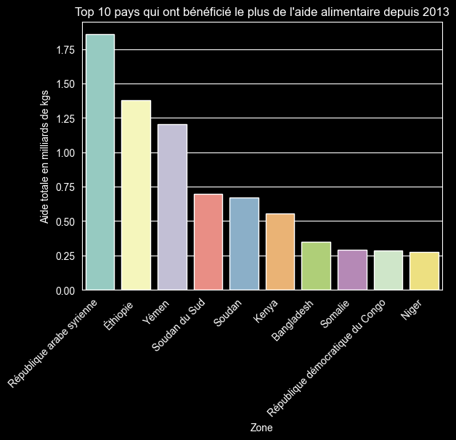
7) Liste des 10 pays qui ont le plus bénéficié de l’aide alimentaire entre 2013 et 2016
MEMO :
Tableau de chiffres ?
Podium ?
À voir

Slide 11
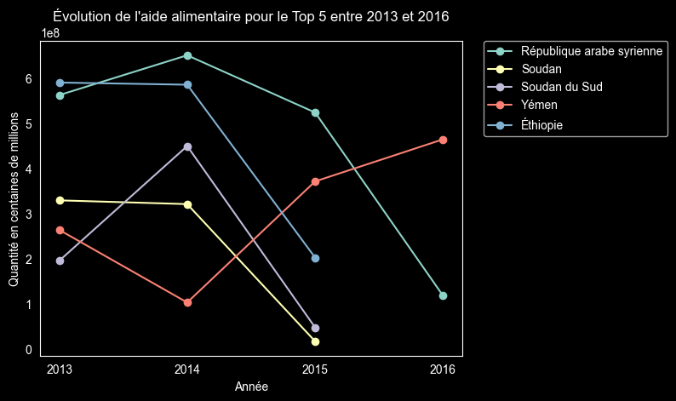
8) Évolution de l’aide alimentaire pour les 5 pays qui en ont le plus bénéficié entre 2013 et 2016
MEMO :
Graphique ?
Tableau de chiffres ?
À voir

Slide 12
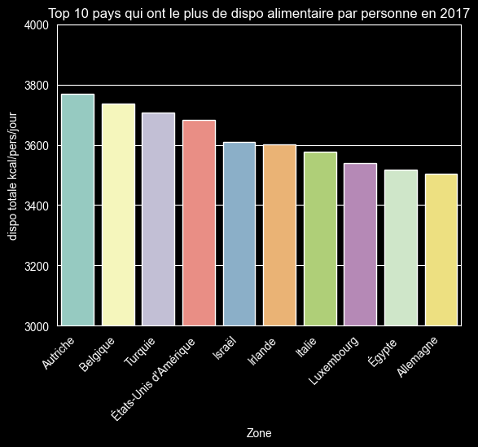
9) Liste des 10 pays qui ont la plus forte disponibilité alimentaire par habitant
MEMO :
Graphique ?
Tableau de chiffres ?
Podium ?
À voir

Slide 13
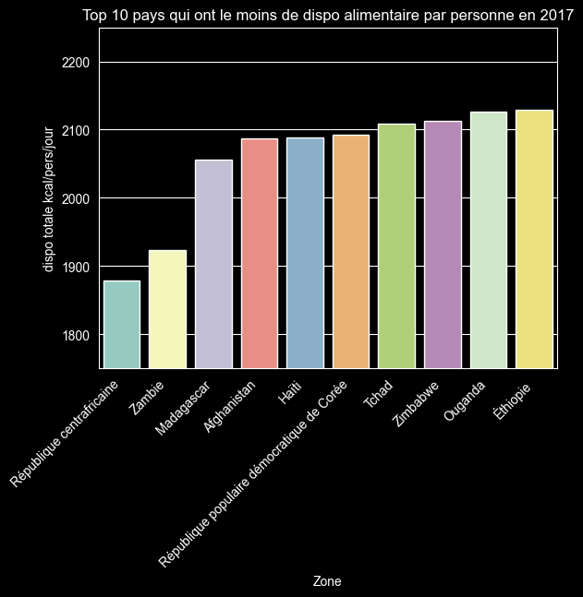
9) Liste des 10 pays qui ont la plus faible disponibilité alimentaire par habitant
MEMO :
Graphique ?
Tableau de chiffres ?
Podium ?
À voir

Slide 14

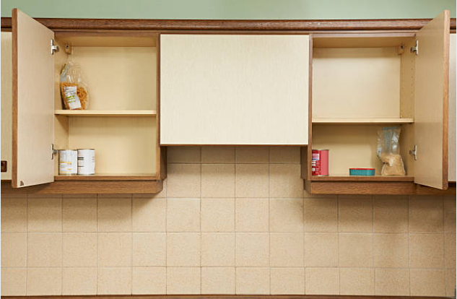
10) Étude sur le manioc en Thaïlande
La Thaïlande a environ 70 millions d’habitants et ~9% de la population est en sous nutrition.
Sur les 30 milliards de kgs manioc produits par an, plus de 80% sont exportés.
Cela laisse 13kg par personne / an soit 40kcal par jour (pour rappel une personne a besoin de 2500 kcal / jour).
La sous-nutrition n'est pas toujours due à un manque de production nationale, mais souvent à une logique économique (exporter des produits pour gagner des devises plutôt que de nourrir la population locale).
MEMO :
Donner la part de personnes en état de sous- nutrition pour ce pays
Regarder les exportations et la production de Manioc
Est-ce que c’est logique ?
Quelle est la disponibilité par habitant pour la Thaïlande ?

Slide 15
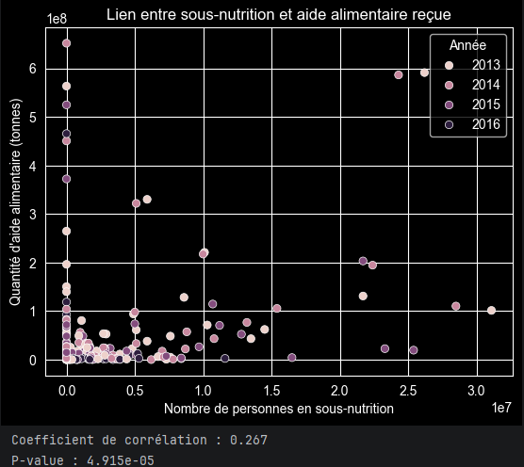
11) Lien entre sous-nutrition et aide alimentaire reçue

Slide 16
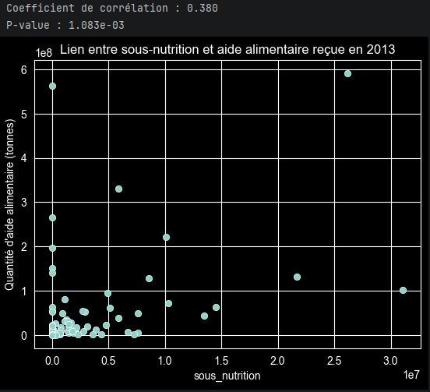
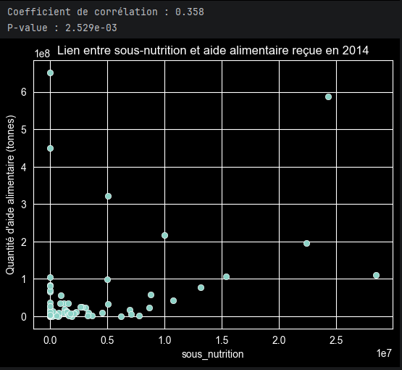
11) Lien entre sous-nutrition et aide alimentaire reçue pour chaque année

Slide 17
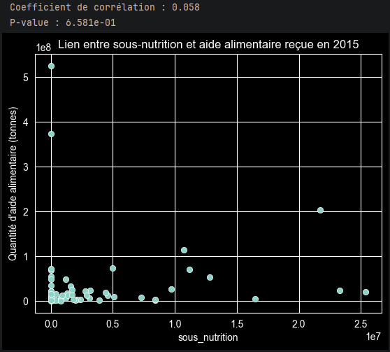
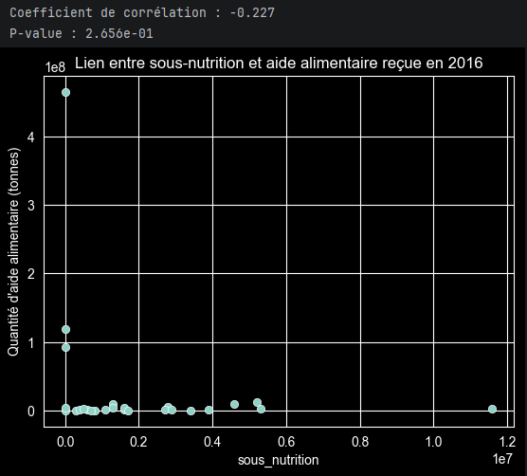
11) Lien entre sous-nutrition et aide alimentaire reçue pour chaque année

Slide 18
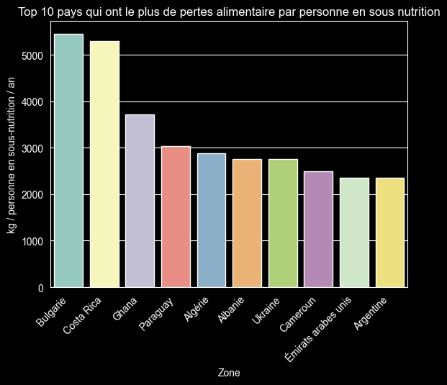
12) Comparaison de la perte alimentaire et du nombre de personnes en sous nutrition.

Slide 19
Conclusion
En 2017 on pouvait nourrir 120% de la planète, malgré cela, 7% de la population mondiale est encore en sous-nutrition. Les enjeux économiques ou la difficulté de fournir une aide alimentaire efficace mettent à mal les efforts d’une meilleure nutrition globale. Pour parvenir à notre objectif nous devons :
Réduire les pertes le gaspillage.
Une meilleure gestion des échanges commerciaux pour prioriser la sécurité alimentaire locale.
Une réflexion sur la transition vers un régime alimentaire moins dépendant des produits animaux pour optimiser l'usage des terres agricoles.

